Slide 1

New Game Survey

Slide 2

老虎機企劃 骰豹蹦迪
- 主題介紹
- 遊戲規格介紹
- 遊戲背景畫面
- 獎圖符號
- 玩法流程介紹
01

Slide 3
遊戲規格介紹
中文名稱
英文名稱
編號
骰豹蹦迪
SIC BO PARTY
cm00067
特色
主遊戲特色玩法
相同點數骰子在得分線上可獲得豹子 X150
不同點數骰子在得分線上可獲得骰子點數總和的倍數
骰盅在任意位置或得分線上會隨機開出BONUS物件或點數 -如開出三個BONUS則獲得免費遊戲場次(任意位置)
-如開出點數 則獲得點數總和的倍數(要在得分線上)
滾輪
線數
RTP
3X3
1 LINE
-
免費遊戲特色玩法
風格
精細卡通畫風(偏真實)
觸發條件:
三個骰盅出現後開出BONUS物件即可獲得免費遊戲7場
在免費遊戲中也會出現骰盅 與BS玩法一樣 獲得BONUS可累加場次
架構
主遊戲
免費遊戲
塞席爾商創曼有限公司 INITEX.CO.LTD

Slide 4
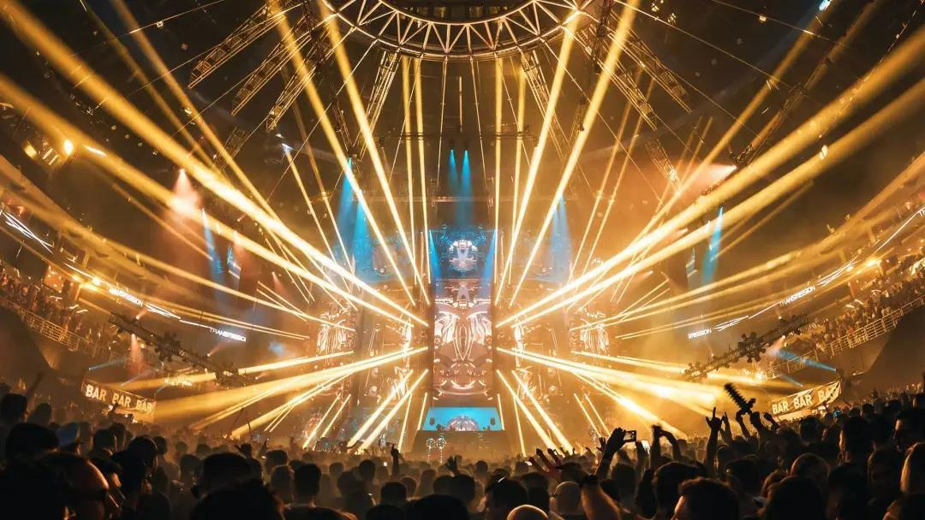
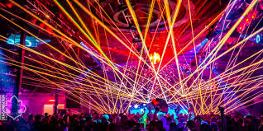


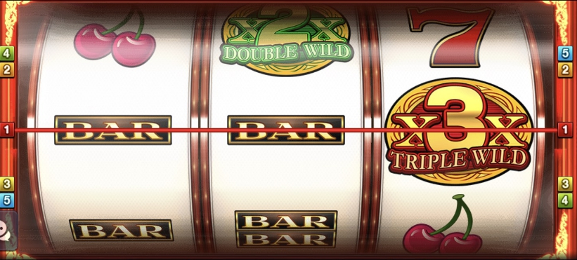

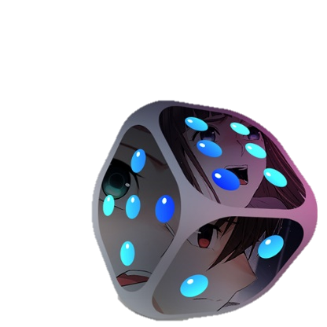


遊戲背景畫面
以蹦迪狂歡熱鬧的場所為背景
輪框以機械式SLOT為主
BS遊戲畫面設定-
面對派對舞台 人群聲光效果 單一顏色
FS遊戲畫面設定-
面對派對舞台 人群聲光效果 變成七彩霓虹燈
骰豹蹦迪
免費遊戲 7 次
主遊戲畫面示意圖
免費遊戲畫面示意圖
塞席爾商創曼有限公司 INITEX.CO.LTD

Slide 5


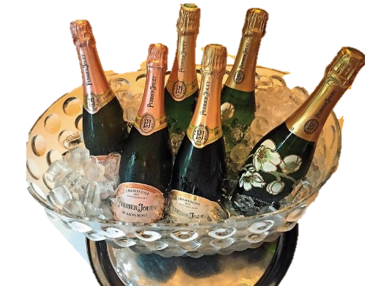
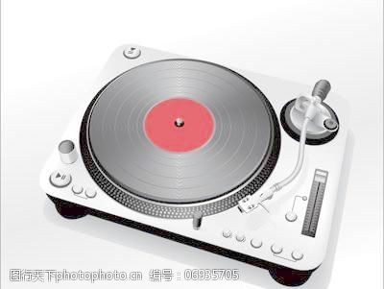
獎圖符號
圖片 | 名稱 | 功能 | 說明
 | BONUS 藍鑽石 | 出現3個可獲得免費遊戲 | 沒有BONUS字樣 亮晶晶 精緻鑽石
 | P1 DISCO水晶球 七彩水晶球 | 無 | 水晶球上反射的貼面不要太小太密 顏色以七彩為主
 | P2 香檳酒瓶一大籃 | 無 | 高級香檳酒 冰盤擺放 冰盤顏色偏黃紅色
 | P3 DJ台 | 無 | 參考圖的角度 顏色以藍色為主
塞席爾商創曼有限公司 INITEX.CO.LTD
依照分數高低遞減排列

Slide 6

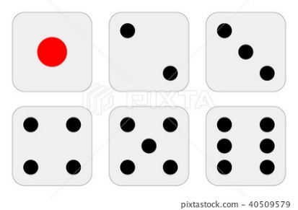

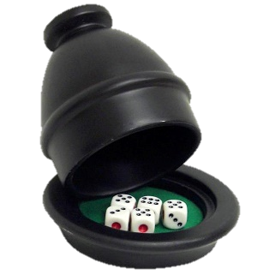
獎圖符號
圖片 | 名稱 | 功能 | 說明
 | 6點骰子 (共六個) | 無 | 科技感,點數會發光 正面樣式底色為按色系的正面
 | 豹子造型 黃金骰盅 | 特殊物件 | 黃金打造的高級骰盅/外觀是花豹的頭 有底座鑲滿珠寶鑽石 可以打開
塞席爾商創曼有限公司 INITEX.CO.LTD
依照分數高低遞減排列

Slide 7


遊戲特殊符號
遊戲內
圖片 | 名稱 | 功能 | 說明
 | 豹頭/帶著派對用太陽眼鏡的豹頭 | 三個一樣的點數在壓住線上時 彈出的豹子頭笑果 | 彩色豹頭帶著派對用太陽眼鏡
 | 數字/乘 | 畫面骰點和顯示用 會在畫面中間顯示 | 依照畫面特色 與顏色設計一組數字圖
X
1 2 3 4 5
6 7 8 9 0
塞席爾商創曼有限公司 INITEX.CO.LTD

Slide 8
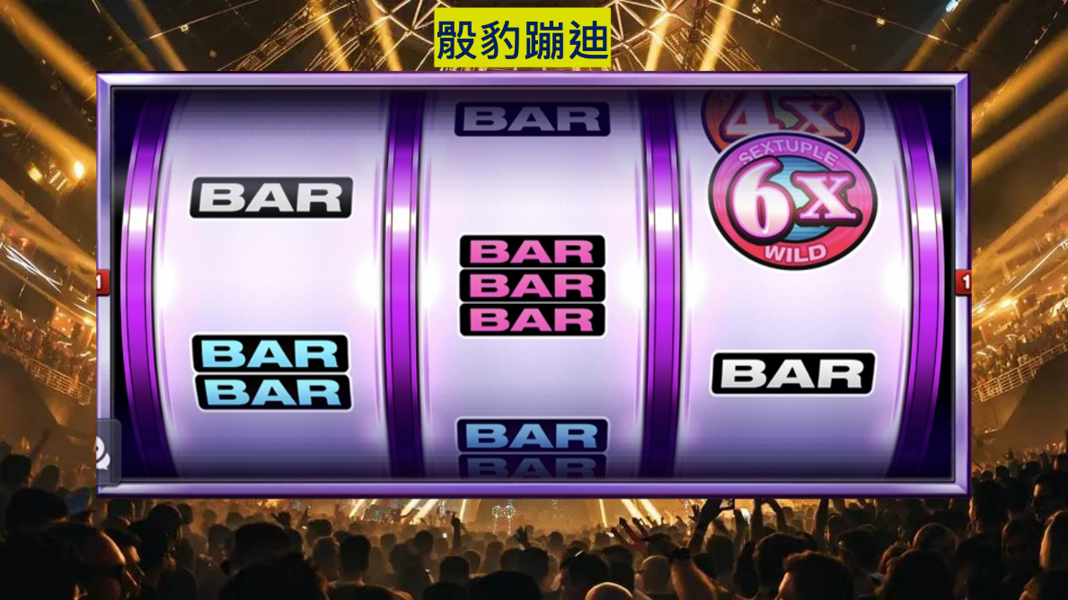
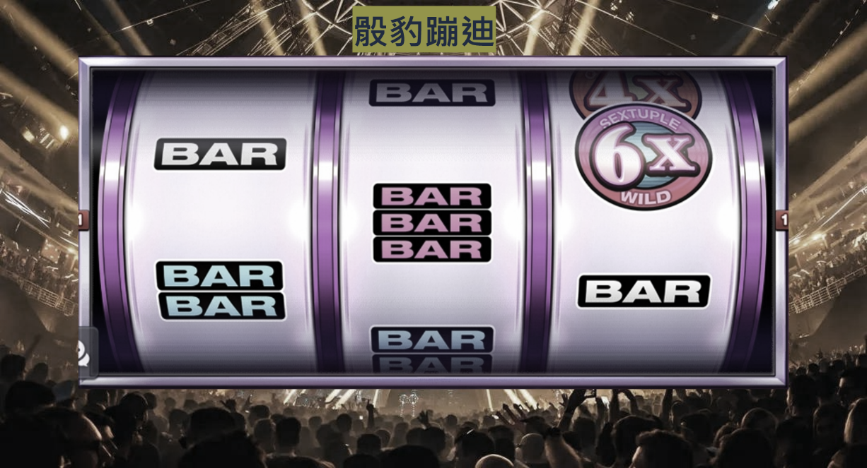



主遊戲特殊玩法流程介紹
X150
三個相同點數
先跳出豹子顯示X150
0.5S淡入>停留2S(持續放大)>0.5S淡出
其餘點數和顯示秒數1.5S
算分結算
流程步驟說明:
旋轉中→滾輪停止→噴出X倍特效→算分
塞席爾商創曼有限公司 INITEX.CO.LTD

Slide 9
02
老虎機企劃 俄國遊
- 主題介紹
- 遊戲規格介紹
- 遊戲背景畫面
- 獎圖符號
- 玩法流程介紹

Slide 10
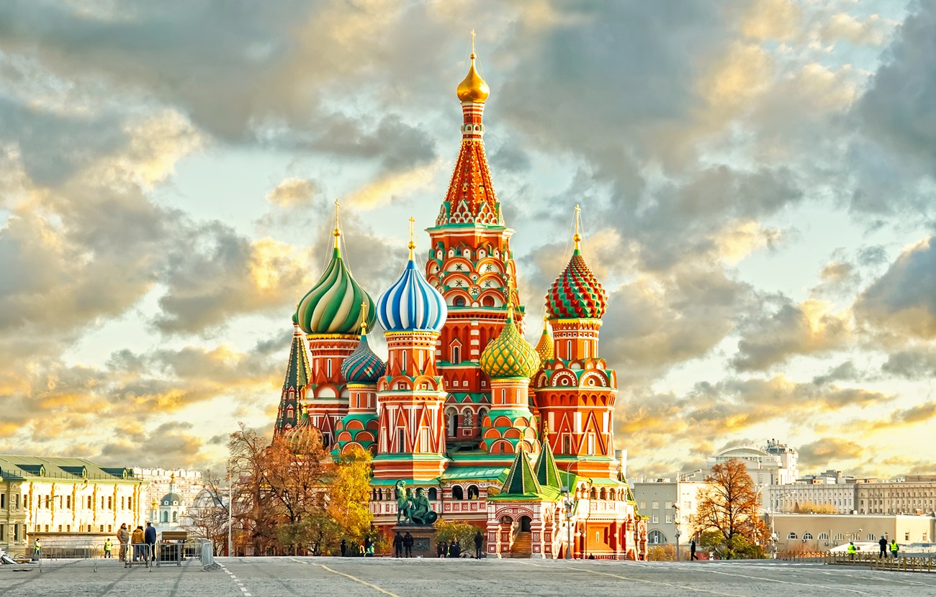
主題介紹
蒙上神祕面紗的國度－俄羅斯，世界上土地面積最大的國家，除了存在著濃厚的歷史與政治樣貌之外，更有充滿異國情調的教堂、別具特色的人事物，一起來一趟夢幻之旅吧！
塞席爾商創曼有限公司 INITEX.CO.LTD
Notes:
充滿神秘色彩的俄羅斯 :
東正教：洋蔥型的教堂便是東正教的代表

Slide 11
遊戲規格介紹
中文名稱
英文名稱
編號
俄國遊
Cm00070
特色
主遊戲特色玩法
滾輪1,2,3中出現Bonus即可獲得獎金倍率與免費遊戲
滾輪
線數
RTP
3X5
243 ways
-
免費遊戲特色玩法
觸發條件:
主遊戲R1/R2/R3出現三個Bonus即可獲得2~7倍、9~20場免費遊戲
風格
歐美寫實
選擇一個熱氣球獲得倍數,啟動俄羅斯輪盤獲得免費遊戲的場次。 所有的贏分都將乘上免費遊戲的倍數 在免費遊戲獎勵中有可能會再獲得額外的場次，最多可到250場 如果3個Bonus再次被啟動，將會額外獲得跟一開始進入免費遊戲時相同的場次 獲得額外的場次時，倍數是跟一開始進入免費遊戲獎勵時相同
架構
主遊戲
免費遊戲
優點：
-
塞席爾商創曼有限公司 INITEX.CO.LTD

Slide 12
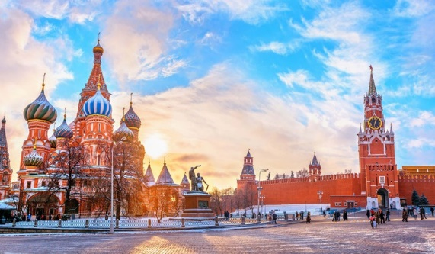
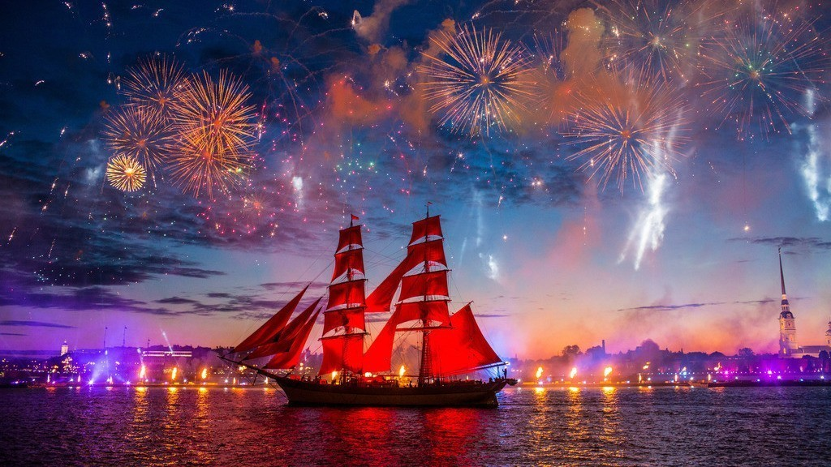
遊戲背景畫面
BS遊戲畫面聖巴西里大教堂(St. Basil's Cathedral)為莫斯科的象徵
FS遊戲畫面紅帆節是俄羅斯最大的公共活動之一白晝節+畢業季
贏得倍數 倍
免費場次 次
主遊戲畫面示意圖
背景+白雲流動
免費遊戲畫面示意圖
背景+放煙火動畫
塞席爾商創曼有限公司 INITEX.CO.LTD

Slide 13
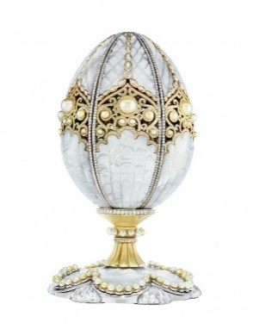
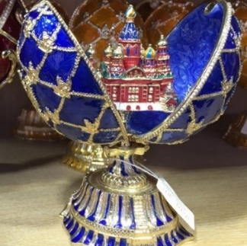
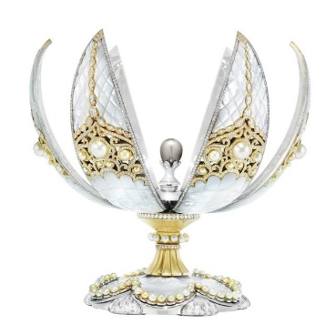
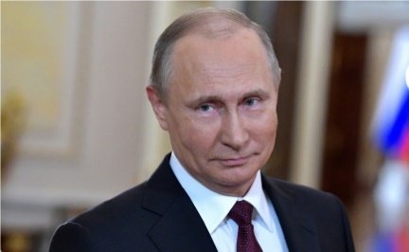
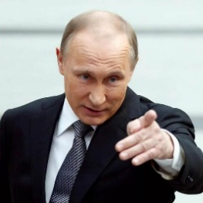

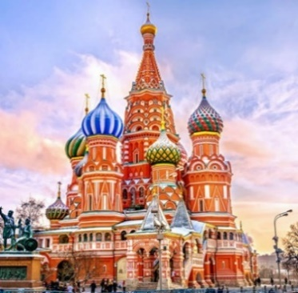
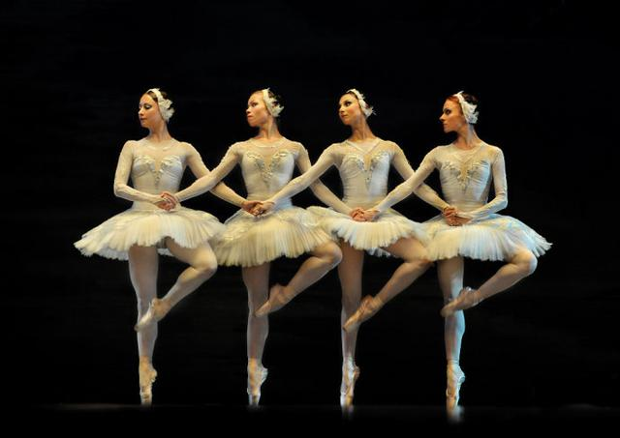
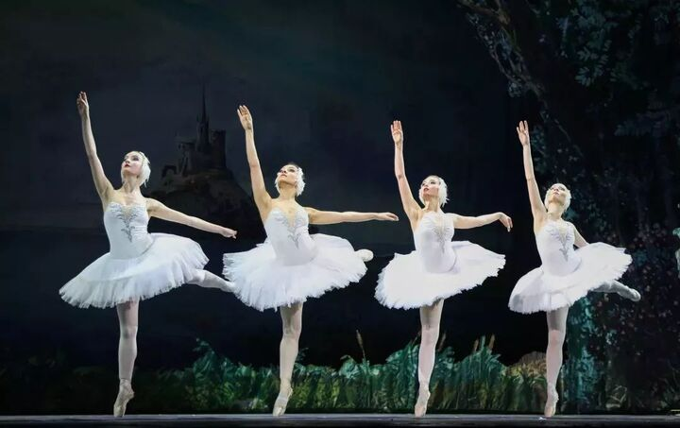
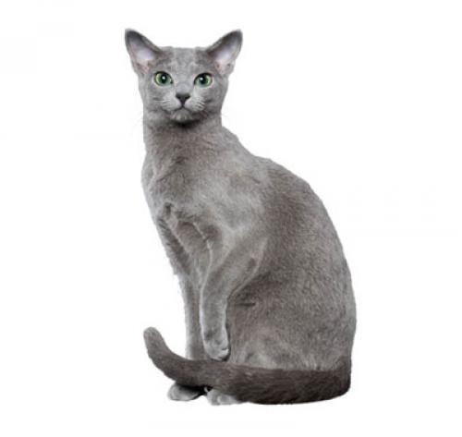
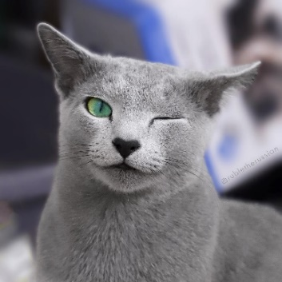

獎圖符號
圖片 | 名稱 | 功能 | 說明
 | BONUS | 出現3個可進入FREE GAME | 俄羅斯彩蛋 破框 三個BONUS連線 開啟免費遊戲時蛋會打開→寶石點綴處閃爍,像白色蛋花瓣式開啟,跑出Bonus的字樣 全體以寶藍色系為主，以寶石與金色線條裝飾，更有珍寶.貴氣感
 | WILD | 無 | 普丁 破框 擬真歐美寫實風 可參照給圖 連線動畫→可參考中間圖,正面視角朝向玩家
 | P1 | 無 | 聖巴西里大教堂 連線動畫→背後放煙火(破框),屋頂有寶石般閃爍 P1賠率大,更加精緻及華麗
 | P2 | 無 | 芭蕾舞者(左圖) 連線動畫→原本靜態是左圖,連線後連貫動作變右圖
 | P3 | 無 | 俄羅斯藍貓 連線動畫→拉近,眨眼(眨的同時眼睛旁冒星星)
Bonus
塞席爾商創曼有限公司 INITEX.CO.LTD
依照分數高低遞減排列
Notes:
人物-頂級主廚

Slide 14
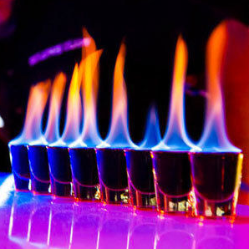
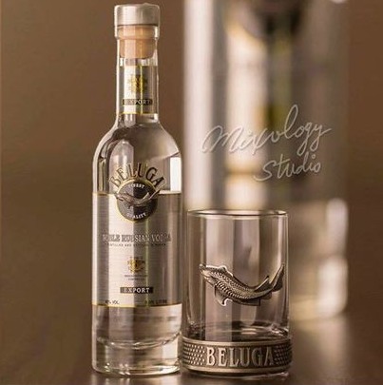
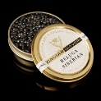
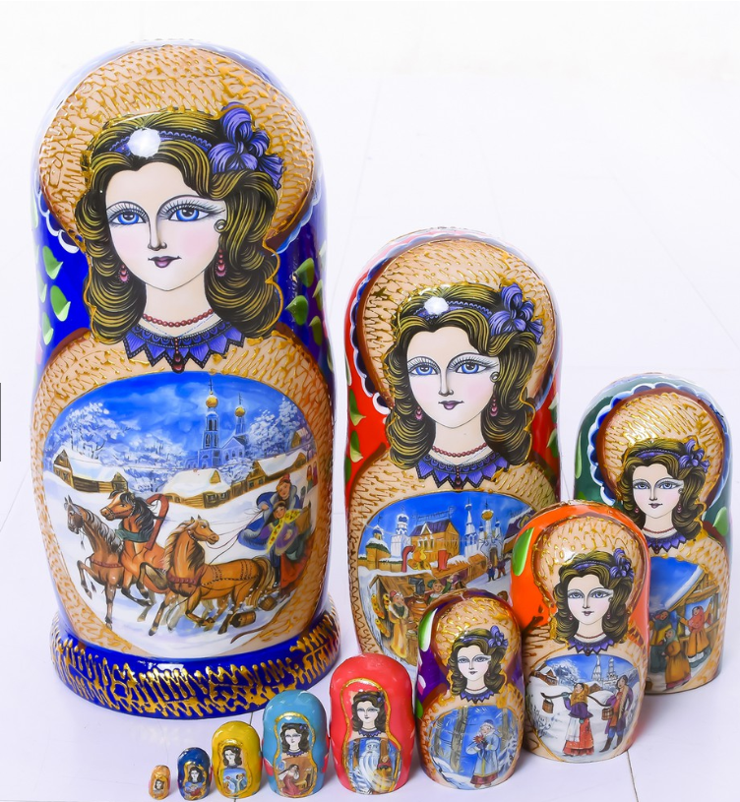
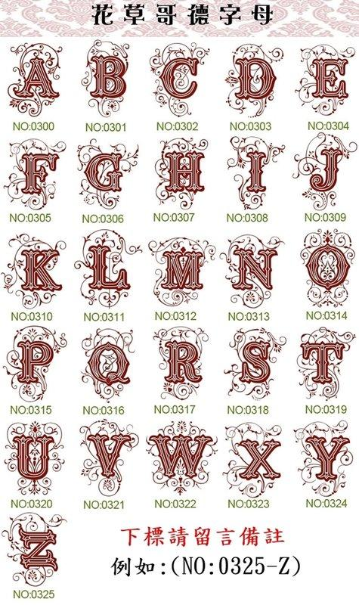
獎圖符號
圖片 | 名稱 | 功能 | 說明
 | P4 | 無 | 伏特加+魚子醬(同框) 要有一瓶酒.一個杯,旁邊放魚子醬(俄羅斯人什麼都配著吃) 連線動畫→倒酒,點火,酒杯燃燒(可參照給圖)
 | P5 | 無 | 俄羅斯娃娃 連線動畫→原本3隻,最小隻會打開再跳出一隻(總共會4隻在畫面上)
 | AKQJ10 單格小獎圖 | 無 | 哥德風字母 可參照給圖
塞席爾商創曼有限公司 INITEX.CO.LTD
依照分數高低遞減排列

Slide 15
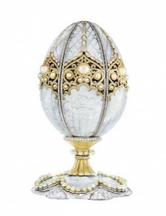


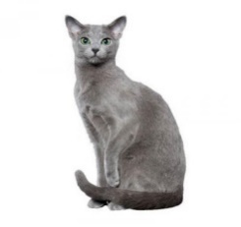

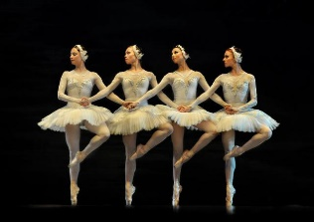
主遊戲玩法流程介紹
Bonus
Bonus
Bonus
出現3個Bonus後,寶石處閃爍,蛋會打開,顯示Bonus字樣(破框)
塞席爾商創曼有限公司 INITEX.CO.LTD

Slide 16
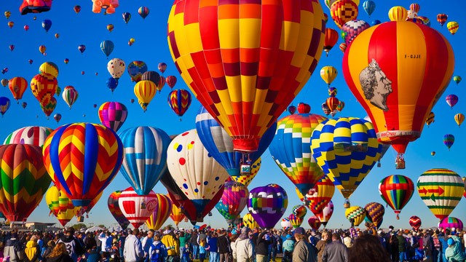


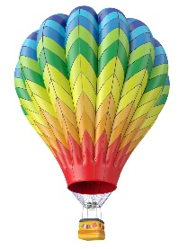
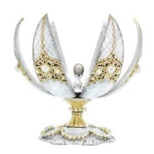

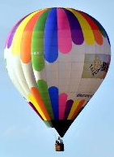


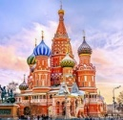




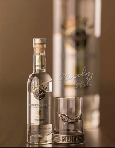

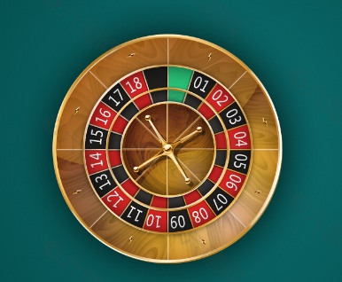





轉場流程介紹
Bonus
Bonus
Bonus
2x
5x
6x
3x
7x
出現滿版熱氣球向上飛過
點擊任一熱氣球獲得倍數
點擊任一熱氣球獲得倍數
5個全部上升停至畫面上,選擇倍數(熱氣球留著不消失)
(開出玩家選項後,其他反黑同樣顯示)
出現3個Bonus後,寶石處閃爍,蛋會打開,顯示Bonus字樣
贏得倍數 5 倍
免費場次 9 次
獲得倍數
5x
5x
選完後
淡出
獲得場次
熱氣球拉遠(留原本倍數,其他倍數字樣消失),
俄羅斯輪盤出現,點選輪盤中間GO按扭轉動,轉動輪盤同時下小鋼珠跑出場次(獲得場次數閃燈)
(一種近景拉變遠景效果,不是突然出現)
熱氣球拉遠(留原本倍數,其他倍數字樣消失),
俄羅斯輪盤漸漸從前方浮現出來
(一種近景拉變遠景效果,不是突然出現)
塞席爾商創曼有限公司 INITEX.CO.LTD

Slide 17
03
老虎機企劃 幸運四面佛
- 主題介紹
- 遊戲規格介紹
- 遊戲背景畫面
- 獎圖符號
- 玩法流程介紹

Slide 18
遊戲規格介紹
中文名稱
英文名稱
編號
幸運四面佛
FORTUNE ERAWAN SHRINE
cm00064
特色
主遊戲特色玩法
1.W為X2倍物件-
通過一個X2/通過兩個X4/通過三個X8
2.W只會出現在1/3/5滾輪
(且各滾輪一次只會出現一顆W 不會有多顆的問題)
3. R1/R3/R5 各出現W 獲得8場FS
滾輪
線數
RTP
3X5
25 LINES
-
免費遊戲特色玩法
觸發條件:BS R1/R3/R5 出現三個W 獲得8場FS
風格
藝術
FS內一開始W為X1，得分方式與BS玩法相同 。
每一轉會累積W數量,累積五個會升一階
共可能升15階(X15) 升級當盤立即生效
每升一階 WILD的基本倍數會+1
架構
主遊戲/免費遊戲
塞席爾商創曼有限公司 INITEX.CO.LTD

Slide 19

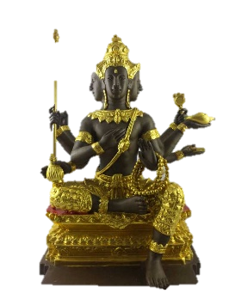
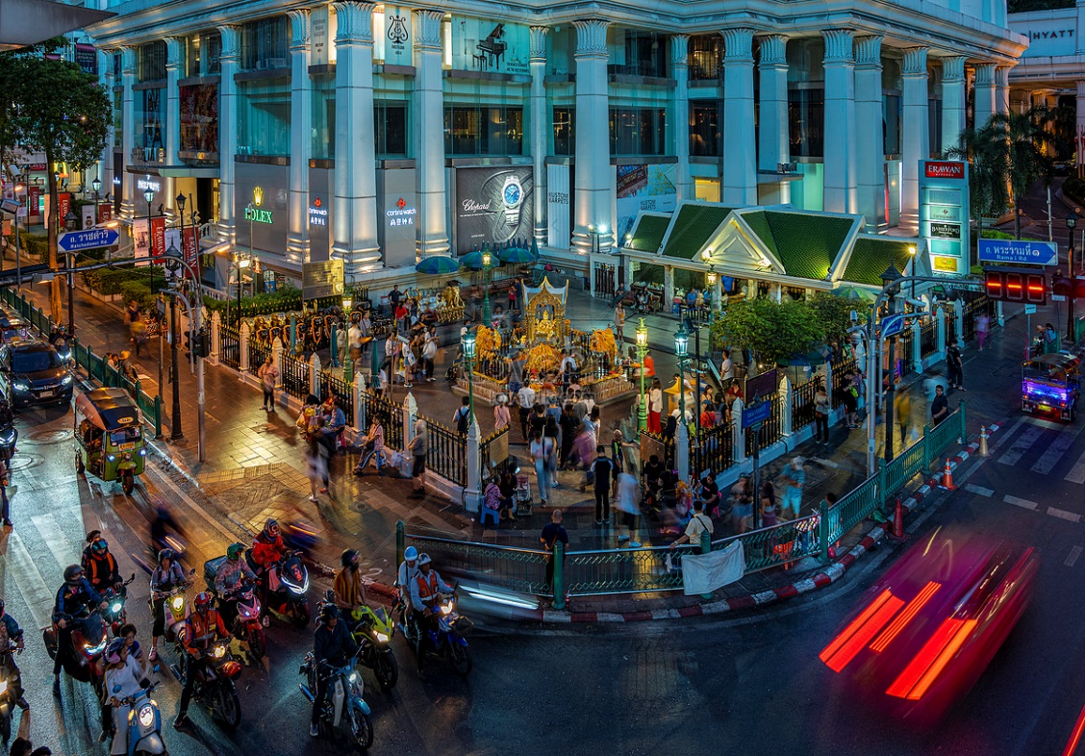

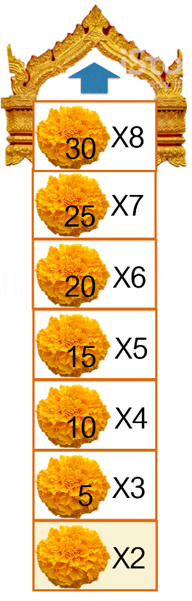
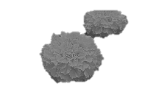


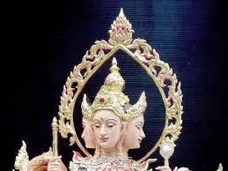
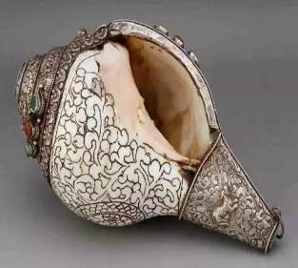
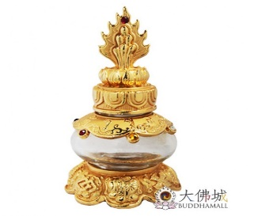
遊戲背景畫面示意
主遊戲遊戲畫面
免費遊戲遊戲畫面
免費遊戲 8
X2
背景為白天泰國特色建築物風景
背景為夜晚再燈火通明的四面佛廟宇及周遭風景
塞席爾商創曼有限公司 INITEX.CO.LTD

Slide 20
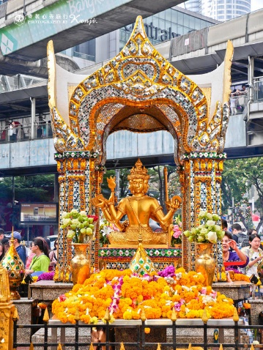


獎圖符號
參考圖 | 名稱 | 功能 | 說明
 | Ｗ | ＢＳ 百搭兼具特色符號 | ＢＳ內出現的百搭符號 四面佛整身+小屋簷 (有wild字)
 | Ｗ | ＦＳ 百搭兼具 累積符號 | ＦＳ內出現的百搭符號 萬壽菊 +金色貢盆(有wild字)
 | Ｐ１ | － | 四面佛神首一面 (樂 金色 要有框
 | Ｐ２ | － | 四面佛神首二面 (喜 紅色 要有框
塞席爾商創曼有限公司 INITEX.CO.LTD
依照分數高低遞減排列

Slide 21
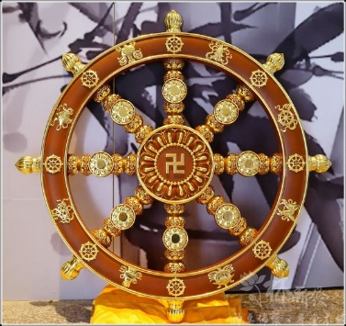

獎圖符號
參考圖 | 名稱 | 功能 | 說明
 | Ｐ３ | － | 四面佛神首三面 (慈祥近乎無表情 藍色 要有框
 | Ｐ４ | － | 四面佛神首四面 (慈祥近乎無表情 綠色 要有框
 | Ａ | － | 法輪
 | Ｋ | － | 海螺
塞席爾商創曼有限公司 INITEX.CO.LTD
依照分數高低遞減排列

Slide 22
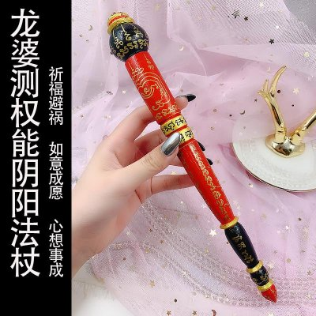

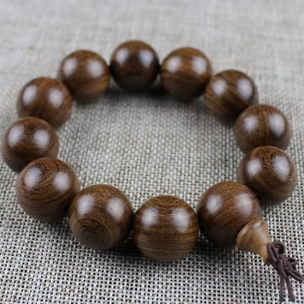
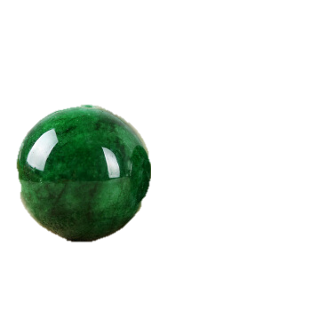
獎圖符號
參考圖 | 名稱 | 功能 | 說明
 | Ｑ | － | 權杖
 | Ｊ | － | 寶瓶
 | １０ | － | 佛珠串
 | 佛珠一顆 | 報倍數用
塞席爾商創曼有限公司 INITEX.CO.LTD
依照分數高低遞減排列

Slide 23


特殊BANNER符號
參考圖 | 名稱 | 功能 | 說明
 |  | FS內左邊W等級顯示 | 一條UI上會有7格 萬雛菊 菊花左下方有數字顯示朵數 右邊中間顯示等級 如到30朵 會再往上顯示更高的朵數
塞席爾商創曼有限公司 INITEX.CO.LTD
依照分數高低遞減排列

Slide 24


特殊BANNER符號
參考圖 | 名稱 | 功能 | 說明
 | 蒐集W框 | FS內上方W蒐集狀態 | 左邊是W 物件 W物件上有目前即時倍率 右邊是菊花的壓黑圖 如有蒐集到會亮一顆
X1
塞席爾商創曼有限公司 INITEX.CO.LTD
依照分數高低遞減排列

Slide 25









主遊戲特殊玩法流程介紹
四面佛
四面佛
四面佛
X2
X4
停輪後如有連線得分,佛珠依照線數出現
在經過Ｗ時佛珠上倍數要變大
四面佛
四面佛
四面佛
X8
X8
算分
到右邊後停止固定1秒後消失
在經過Ｗ時佛珠上倍數要變大
塞席爾商創曼有限公司 INITEX.CO.LTD

Slide 26











免費遊戲玩法流程
免費遊戲 8
免費遊戲 8
免費遊戲 8
停輪後有WILD
由左至右 物件上的菊往蒐集欄過去
由上而下 依序過到第二格
X3
免費遊戲 8
X3
免費遊戲 8
免費遊戲 8
接續第二次蒐集
蒐集框滿後 W倍數顯示+1
左邊狀態欄網上加一格
中間四面佛後面開始發光 並且開始微微呼吸動作
每升一階 四面佛會有一個施法的大動作
由上而下 依序過到第五格
塞席爾商創曼有限公司 INITEX.CO.LTD

Slide 27
04
老虎機企劃 四大才子
- 主題介紹
- 遊戲規格介紹
- 遊戲背景畫面
- 獎圖符號
- 玩法流程介紹

Slide 28


主題介紹
四大才子是中國有名的地區傑出人物，即唐寅、祝允明、文徵明和徐禎卿。
在民間戲曲常出現該段子。以四大才子為主題包裝，結合電影情節以及詼諧幽默的腥羶色，早上在家裡做畫，晚上去青樓遊玩，體現才子的日常，
創造出刺激簡單又有趣的老虎機。
圖片參考：PLAY&GO-IMPERIAL OPERA
塞席爾商創曼有限公司 INITEX.CO.LTD

Slide 29
遊戲規格介紹
中文名稱
英文名稱
編號
四大才子
The Four Scholars
cm00053
特色
主遊戲特色玩法
滾輪滾動中隨機2個WILD符號放在固定位置上,停輪後算分
滾輪
線數
RTP
3X5
243 WAYS
-
免費遊戲特色玩法
觸發條件:主遊戲R1/R3/R5出現三個BONUS即可獲得7場免費遊戲
風格
歐美畫風的中國戲曲舞台主題（寫實）
免費遊戲每一轉停輪後,會隨機給予一輪或兩輪的百搭
架構
主遊戲
免費遊戲
塞席爾商創曼有限公司 INITEX.CO.LTD

Slide 30




遊戲背景畫面
以中國戲曲舞台為主要構想方向
BS GAME為早上在家裡吟詩作對,FREE GAME則是晚上去青樓遊玩
體現才子的日常
BS遊戲畫面設定-
古代有錢人家大宅子客廳景(後面可看到花園)
舞台的感覺，整體色調以藍色-紅色為主
FS遊戲畫面設定-
古代青樓,看過去有一樓/二樓,像示意圖
整體以黃紅色調為主
主遊戲畫面示意圖
免費遊戲畫面示意圖
塞席爾商創曼有限公司 INITEX.CO.LTD

Slide 31















遊戲框畫面
Bs遊戲框設定-
淡色帶透明底,框有含外框以及內框(直條),底色需與FS做出區別 外框與內框設計以基本木雕梁柱為主,稍微點綴雕刻,不需過於花俏(花俏的部分在背景)
FS遊戲畫面設定-
淡色帶透明底,框有含外框即內框(直條),底色需與BS做出區別
外框與內框設計以基本木雕梁柱為主,稍微點綴雕刻,不需過於花俏(花俏的部分在背景)
四大才子
主遊戲畫面示意圖
免費遊戲畫面示意圖
塞席爾商創曼有限公司 INITEX.CO.LTD

Slide 32





獎圖符號
圖片 | 名稱 | 功能 | 說明
 | Bonus 大紅繡球 | 出現3個可進入Bonus | 繡球的材質要絲質緞面，部分會反光那種 細緻的繡球 要有短緞帶做點綴 圓形，無框，前方有ＢＯＮＵＳ字樣
 | 老鷹雕毛毛蟲水墨畫 WILD-1X1 (BS用) | 無 | 水墨畫 老鷹展翅飛翔（唐伯虎點秋香那隻）
 | 撫媚的青樓女子 WILD-1X3 (FS用) | 無 | 以有點參考圖的樣式與姿勢設計要有點情色的感覺 ,1X3用近景,2X3使用遠景可帶至人身下方微露,背景為房間床上或者臥椅 外框使用金黃色特別顯眼不規則花雕做裝飾,下方要有WILD字樣，邊框與字用金色去設計
 | 撫媚的青樓女子 WILD-2X3 (FS用) | 無
塞席爾商創曼有限公司 INITEX.CO.LTD
依照分數高低遞減排列

Slide 33


獎圖符號
圖片 | 名稱 | 功能 | 說明
 | P1-唐伯虎 | 無 | 參考圖的裝扮-衣服/帽為黃色,姿勢可參照圖片手持扇子看遠方,微笑 需設計框 (框P1~P4共用) P1~4服裝樣式要一樣/花紋可遞減 臉上的妝要參考戲曲的書生妝做設計
 | P2-祝允明 | 無 | 參考圖的裝扮-衣服/帽為紅色,姿勢可參照圖片 手舉高吟詩作對樣 P1~4服裝樣式要一樣/花紋可遞減 臉上的妝要參考戲曲的書生妝做設計
 | P3-文徵明 | 無 | 參考圖的裝扮-衣服/帽為藍色,姿勢可參照圖片 手持書本吟詩作對樣 P1~4服裝樣式要一樣/花紋可遞減 臉上的妝要參考戲曲的書生妝做設計
 | P4-徐祯卿 | 無 | 參考圖的裝扮-衣服/帽為綠色,姿勢可參照圖片 雙手插于後背交叉,望向遠方 P1~4服裝樣式要一樣/花紋可遞減 臉上的妝要參考戲曲的書生妝做設計
塞席爾商創曼有限公司 INITEX.CO.LTD
依照分數高低遞減排列

Slide 34


獎圖符號
圖片 | 名稱 | 功能 | 說明
 | A /Ｋ / Ｑ /Ｊ/ 10 | 無 | 以古代腰封圖騰為AKQJ10內裡的底色,在文字的周圍加上小圖案陪襯:松/竹/梅/ 花紋減單即可/文字需做金邊/ 顏色:A/紅色 K/藍色 Q/紫色 J/綠色 10/淡綠色 沒有框也沒有底圖 只有字
塞席爾商創曼有限公司 INITEX.CO.LTD
依照分數高低遞減排列

Slide 35

遊戲特殊符號
主遊戲內
圖片 | 名稱 | 功能 | 說明
 | 水墨畫粗毛筆 | ＢＳ內帶出ＷＩＬＤ用 | 在ＢＳＧＡＭＥ裡毛筆出來畫出水墨畫ＷＩＬＤ
塞席爾商創曼有限公司 INITEX.CO.LTD

Slide 36




遊戲特殊符號
免費遊戲內
圖片 | 名稱 | 功能 | 說明
 | 床簾 大小要3X3的大小 上面要有上簾/左右兩邊可拉下簾子 不包含床框 簾子上的圖騰為荷葉或牡丹花卉錦繡圖點綴在簾子下擺 | FS內帶出1X3 OR 2X3 ＷＩＬＤ用 | 在FS內滾輪停止後床簾拉下蓋住輪框後,簾子後方出現女生剪影,簾子拉起來後發光秀出WILD 如WILD會出現在滾輪1~3,簾子就蓋在1~3滾輪上,如WILD會出現在滾輪3~5,澤簾子會蓋在3~5滾輪上 讓玩家有兩次期待的心裡 1.WILD會出在前面滾論或後面滾輪 2.簾子打開後出1X3或2X3
 | 數個女人剪影 | 在床簾後方會顯示然後消失 | 需繪製3~4個女人撩人姿勢,不含衣服,由程式去隨機撥放
塞席爾商創曼有限公司 INITEX.CO.LTD

Slide 37









主遊戲特殊玩法流程介紹
J
10
K
J
10
K
J
A
J
A
滾動中
滾動中
A
Q
A
Q
J
10
K
流程步驟說明:
旋轉中→1.毛筆出現在格子上揮毫→2.揮毫後的地方變為WILD水墨畫固定→滾輪停止→算分
A
J
動畫步驟1+2總長約3.5秒
A
Q
塞席爾商創曼有限公司 INITEX.CO.LTD

Slide 38









免費遊戲特殊玩法流程介紹
J
J
K
A
J
J
K
A
J
J
K
A
10
10
K
A
10
10
K
A
10
10
K
A
A
A
A
A
A
A
A
A
A
A
A
A
流程步驟說明:
1.滾輪滾動停止後→2.床簾拉上蓋住輪框→3.出現女子剪影後消失→4.床簾拉起有到光芒蓋住拉起後面的盤面→5.光芒消失後出現WILD→6.算分
J
J
K
A
J
J
K
A
10
10
K
A
10
10
K
A
A
A
A
A
A
A
A
A
塞席爾商創曼有限公司 INITEX.CO.LTD

Slide 39
05
老虎機企劃 四聖獸
- 主題介紹
- 遊戲規格介紹
- 遊戲背景畫面
- 獎圖符號
- 玩法流程介紹

Slide 40




主題介紹
中國四聖獸起源於遠古神話，起初稱為“四象”，東方青龍，西方白虎，北方玄武，南方朱雀，中國自古傳說都與祂們息息相關，青龍、白虎、朱雀、玄武是鎮守天宮的四神，避邪惡、調陰陽。
祂們又稱為祥瑞之獸，古人相信靈獸出現時，會伴隨福瑞、聖賢出世，是吉祥的象徵。
青龍
朱雀
白虎
玄武
塞席爾商創曼有限公司 INITEX.CO.LTD

Slide 41
遊戲規格介紹
中文名稱
英文名稱
編號
四聖獸
FOUR DIVINE BEASTS
Cm00046
特色
主遊戲特色玩法
3個BONUS可獲得8場免費遊戲
滾輪
線數
RTP
3X5
20 LINES
免費遊戲特色玩法
觸發條件:
主遊戲出現三個BONUS即可獲得8場免費遊戲。
風格
中國古風(寫實)
免費遊戲中若在R2、R3、R4任一輪中出現堆疊WILD，在分數結算後R2、R3、R4會順時針旋轉3次，並再次計算分數。
免費遊戲中也會出現BONUS，最高可累積到999次免費旋轉
架構
主遊戲
免費遊戲
優點：
．期待WILD出現越多越好
．玩家會期全盤WILD出現
塞席爾商創曼有限公司 INITEX.CO.LTD

Slide 42


遊戲背景畫面1
BS遊戲畫面設定四聖獸出生地-八卦仙境(地上有八卦陣),而後獲得的FS遊戲畫面則是四聖獸成為天庭守護神的天宮大門(要有天宮)
主遊戲畫面示意圖
免費遊戲畫面示意圖
塞席爾商創曼有限公司 INITEX.CO.LTD

Slide 43




遊戲背景畫面2
BASE GAME背景框底顏色均為同色系
FREE GAME裡的R2、R3、R4的顏色是鮮豔的紅色，其餘兩線的顏色為淡橘色，免費遊戲中的外框設計加入一點中國四聖獸小圖示元素，但不需太繁瑣。
在BS和FS裡的框都不要有框線，僅有一外框線。
無框線設計
無框線設計
框底顏色較淡
框底顏色較鮮豔
塞席爾商創曼有限公司 INITEX.CO.LTD

Slide 44









獎圖符號
圖片 |  | 功能
 | BONUS – 八卦陣 | 出現3個可進入Bonus | 金色八卦陣 顏色的部分要有金碧輝煌的感覺 像右圖一樣的金色光澤 整體樣式參考左圖 上面有BONUS字樣 字體要有立體感，線條粗一點
 | WILD – 雷電太極 | 無 | 無背景(沒有黑底) 但要有雷電圍繞的特效(左圖) (有點淡藍色的雷電) 參考給圖 在FREE GAME裡堆疊成功時會有雷電爆炸的特效(右圖)
 | P1-青龍 | 無 | 正面面相前方的青龍 動作參考給圖 要有觸鬚+明顯龍爪 眼睛會發綠色的光 畫成材質是”金”的龍 要有金屬感，有金屬的光澤
 | P2-朱雀 | 無 | 側面展翅高飛的樣子 尾巴要拖曳的長一點 眼睛裡有火焰 動作參考給圖 畫成材質為”銅”的朱雀 要有金屬感，有金屬的光澤
BONUS
塞席爾商創曼有限公司 INITEX.CO.LTD
依照分數高低遞減排列

Slide 45






獎圖符號
圖片 |  | 功能
 | P3-白虎 | 無 | 動作參考給圖 不要有翅膀 眼睛會發藍色的光 畫成材質是“白金”的老虎 要有金屬感，有金屬光澤
 | P4-玄武 | 無 | 動作參考給圖 身上的蛇看起來要兇一點 眼睛會發紫光 畫成材質為“玻璃”的玄武 要有玻璃的輕透感 但要看得出玄武的樣子
 | A | 無 | 甲骨文的“金”字 金色邊框字體是黑色
 | K | 無 | 甲骨文的“木”字 金色邊框字體是黑色
 | Q | 無 | 甲骨文的“水”字 金色邊框字體是黑色
 | J | 無 | 甲骨文的“火”字 金色邊框字體是黑色
 | 10 | 無 | 甲骨文的“土”字 金色邊框字體是黑色
塞席爾商創曼有限公司 INITEX.CO.LTD
依照分數高低遞減排列

Slide 46









主遊戲玩法流程介紹
流程步驟說明:
旋轉→1.R2、R3、R4出現BONUS→2.八卦陣順時針轉動並發光的同時BONUS字樣放大→3.轉場→4.獲得8場免費遊戲
動畫步驟2+3+4總長約5秒
塞席爾商創曼有限公司 INITEX.CO.LTD

Slide 47









免費遊戲玩法流程介紹
1.
流程步驟說明:
1.旋轉→2.停輪→2.R2、R3、R4任一滾輪出現堆疊WILD→3.結算第一次分數→4.WILD動畫表現(閃電爆炸)→5.R2、R3、R4順時針旋轉3次→6.再次算分→7.WILD動畫停止→8.回到步驟1.
動畫步驟4+5總長約4秒
塞席爾商創曼有限公司 INITEX.CO.LTD

Slide 48
06
老虎機企劃 安帕瓦水上市場
- 主題介紹
- 遊戲規格介紹
- 遊戲背景畫面
- 獎圖符號
- 玩法流程介紹

Slide 49

主題介紹
泰國水路發達,水上市場為當地具特色的代表,安帕瓦水上市場更是當地居民最喜愛的水上市場之一
以水上市場的觀光特色為出發設計最具泰國風情的主題遊戲
塞席爾商創曼有限公司 INITEX.CO.LTD

Slide 50
遊戲規格介紹
中文名稱
英文名稱
編號
安帕瓦水上市場
Amphawa Floating Market
cm00023
特色
主遊戲特色玩法
1.R5出現三個W 就會開啟特色玩法
2.特色玩法:R5會鎖住WILD 往4/3/2/1輪帶出整輪W
有機會出現全盤百搭
3.3個BONUS可獲得五場免費遊戲
滾輪
線數
RTP
3X5
25 LINES
-
免費遊戲特色玩法
觸發條件:BS 出現三個BONUS 獲得5場FS
風格
插畫風-泰國風情
每次旋轉必定出現雙色盤(15格中只有2種獎圖)
2種獎圖必定包含1個大獎圖和1個小獎圖
架構
主遊戲/免費遊戲
塞席爾商創曼有限公司 INITEX.CO.LTD

Slide 51


遊戲背景畫面示意
主遊戲遊戲畫面
免費遊戲遊戲畫面
安帕瓦水上市場
背景為白天安帕瓦附近特色建築物風景,視角從河上往路地望去,四周有很多船隻
背景為傍晚橘色晚霞的河岸風景,前景為在船上望向遠方景
四周有很多船隻
前景左方有“今日餐點”看板 看板上會有兩個物件
塞席爾商創曼有限公司 INITEX.CO.LTD

Slide 52






獎圖符號
參考圖 | 名稱 | 功能 | 說明
 | BONUS 安帕瓦知名招牌 |  | 安帕瓦知名招牌 無背景 牌下方有兩船隻 船上載不同貨物 有菜 有花 有金子 下前方有ＢＯＮＵＳ字 破框樣式
 | 鳳梨炒飯 Ｗ |  | 沒有背景 用鳳梨殼裝黃金蝦仁佐泰醬炒飯 鳳梨殼下有葉子托盤 下方有ＷＩＬＤ字樣
 | Ｐ１ | － | 陰公湯 有很大隻的龍蝦頭 無背景 使用精緻的碗裝
 | Ｐ２ | － | 咖喱炒蟹 有一隻完整的螃蟹在盤子內
塞席爾商創曼有限公司 INITEX.CO.LTD
依照分數高低遞減排列

Slide 53




獎圖符號
參考圖 | 名稱 | 功能 | 說明
 | Ｐ３ | － | 綠咖喱 參考圖片樣式
 | Ｐ４ | － | 香蕉煎餅
 | Ａ | － | 榴蓮
 | Ｋ | － | 椰子殼汁
塞席爾商創曼有限公司 INITEX.CO.LTD
依照分數高低遞減排列

Slide 54


獎圖符號
參考圖 | 名稱 | 功能 | 說明
 | Ｑ | － | 山竹
 | Ｊ | － | 紅毛丹
塞席爾商創曼有限公司 INITEX.CO.LTD
依照分數高低遞減排列

Slide 55

特殊BANNER符號
參考圖 | 名稱 | 功能 | 說明
 | 鳳梨造型的船 | BS帶出WILD的道具 | 具有泰國特色的小帆船 的鳳梨船
塞席爾商創曼有限公司 INITEX.CO.LTD
依照分數高低遞減排列

Slide 56

主遊戲特殊玩法流程介紹
R5出現三個鳳梨炒飯,
1.畫面右邊進來一艘鳳梨船往左開
2.經過滾輪隨機往滾輪內丟出整排鳳梨炒飯
安帕瓦水上市場
塞席爾商創曼有限公司 INITEX.CO.LTD

Slide 57
免費遊戲玩法流程
直接落下不滾動
？
？
？
？
看板先翻動＋滾輪不動
看板停止後 掉落方式直接落下看板符號
看板先翻動＋滾輪不滾動
直接落下不滾動
看板停止後 掉落方式直接落下看板符號
塞席爾商創曼有限公司 INITEX.CO.LTD

Slide 58
07
老虎機企劃 狐仙
- 主題介紹
- 遊戲規格介紹
- 遊戲背景畫面
- 獎圖符號
- 玩法流程介紹

Slide 59

主題介紹
狐仙是一經典古老傳說，相傳尾巴數愈多代表道行愈高，狐狸有相當的智慧，曉以道家的吐納之術來修煉，到有相當功力後，可以轉變狐身為人身，更能修成正果，列入仙班，就稱為狐仙。
塞席爾商創曼有限公司 INITEX.CO.LTD

Slide 60
遊戲規格介紹
中文名稱
英文名稱
編號
狐仙
FOX FAIRY
Cm00039
特色
主遊戲特色玩法
滾輪1,3,5中出現Bonus即可獲得7場免費遊戲
滾輪
線數
RTP
4X5
1024 ways
免費遊戲特色玩法
觸發條件:
主遊戲R1/R3/R5出現三個Bonus即可獲得7場免費遊戲
風格
歐美（寫實）
免費遊戲中每一轉後若出現P系列獎圖，有連線的會先計算一次分數再變換成同一P獎圖；無連線則會在變換為同一P獎圖後計算分數
(出現何種P獎圖為隨機，也可能變換為原連線的獎圖)
架構
主遊戲
免費遊戲
優點：
．期待P獎圖出現越多越好
．玩家會期待全盤P獎圖出現
塞席爾商創曼有限公司 INITEX.CO.LTD

Slide 61


遊戲背景畫面
BS遊戲畫面設定桃花仙境-狐仙修行之地,而後獲得的FS遊戲畫面則是修行成人後幻化的場景
主遊戲畫面示意圖
免費遊戲畫面示意圖
塞席爾商創曼有限公司 INITEX.CO.LTD

Slide 62







獎圖符號
圖片 | 名稱 | 功能 | 說明
 | BONUS-九尾妖狐人型 | 出現3個可進入FREE GAME | 人型態的九尾妖狐 較性感的打扮和P1獎圖做區分，可破框 三個BONUS連線 開啟免費遊戲時尾巴會甩動 有外框設計與P系列作區分 全體以金色系為主，可混一點紅色 有喜氣的感覺
 | WILD-九尾妖狐動物型 | 無 | 妖狐幻化為人型態前的樣子 前臂要有火焰 可參照給圖 要有WILD字樣但不要擋到狐狸 WILD字體為火焰(參考給圖)
 | P1-小狐狸(狐仙) | 無 | 蘿莉版的小妖狐 穿著可暴露一點 妝法可參考給圖 以歐美寫實風+中國元素為主 以黃色系為主
 | P2-黃鼠狼(黃仙) | 無 | 強調黃鼠狼圓圓的耳朵和小尖牙 穿著可暴露一點 妝法可參考給圖 以歐美寫實風+中國元素為主 整體以藍色系為主
 | P3-刺蝟(白仙) | 無 | 背上披著刺蝟的袍子 穿著可暴露一點 妝法可參考給圖 以歐美寫實風+中國元素為主 整體紅色為主調
塞席爾商創曼有限公司 INITEX.CO.LTD
依照分數高低遞減排列

Slide 63



獎圖符號
圖片 | 名稱 | 功能 | 說明
 | P4-蛇(柳仙) | 無 | 手持菸斗嫵媚樣 但整體還是小女孩的樣子 穿著可暴露一點 妝法可參考給圖 以歐美寫實風+中國元素為主 以綠色為主調
 | P5-老鼠(灰仙) | 無 | 強調老鼠的大耳朵 穿著可暴露一點 妝法可參考給圖 以歐美寫實風+中國元素為主 整體以灰色(銀色)為主
 | AKQJ10 單格小獎圖 | 無 | 中國潑墨風 字體周圍可有 墨水暈染的特效
塞席爾商創曼有限公司 INITEX.CO.LTD
依照分數高低遞減排列

Slide 64

遊戲特殊符號
免費遊戲內 - 變換P圖的動態皆從原始連線的第一張獎圖中做表現
圖片 | 名稱 | 功能 | 說明
 | 九尾妖狐 | 將所有FREE GAME內的P系列獎圖變換為P1~P5隨意一P圖 | 狐仙下凡 小狐仙一躍而起 從一尾變為九尾 動態: 1.進場 2.跳躍 3.P獎圖變換 4.由左邊出場
塞席爾商創曼有限公司 INITEX.CO.LTD

Slide 65




主遊戲玩法流程介紹
流程步驟說明:
旋轉→1.R1、R3、R5出現BONUS→2.九尾狐擺動尾巴→3.轉場→4.獲得7場免費遊戲
動畫步驟1+2+3總長約5秒
塞席爾商創曼有限公司 INITEX.CO.LTD

Slide 66






特色遊戲玩法流程介紹
特色表現介紹
流程步驟說明:
旋轉中→1.第一次連線算分→2.雲霧出現在P獎圖上→3.九尾妖狐出場 →4.變牌→5.九尾妖狐離場+雲霧散去→7.再次算分
動畫步驟2+3+4+5總長約5秒
塞席爾商創曼有限公司 INITEX.CO.LTD

Slide 67
龍王寶藏FA發FA
New System Design
2020-06-02

Slide 68



龍王寶藏-主題介紹
以中國故事深海龍宮與傳說海底聖獸為主題發想，
將傳統漁場搭配創新的連動場景
打造遊戲作-
龍王寶藏(多人)
風格與主題包裝設定作一致性
塞席爾商創曼有限公司 INITEX.CO.LTD
04 | 24

Slide 69





龍王寶藏簡介
融合龍珠捕魚、神魔捕魚、霸王虞姬的概念
3種場景 – 場景可自由切換(場景具有延續性與連動性)
共有27種海底生物、神話物種(物種豐富貼合主題)
多人連線(一局最多可5人連線)
遊戲中蒐集三種顏色龍王赤龍、金龍、墨龍鱗片即可開啟大獎遊戲
遊戲中有 三種背景 / 多種生物 / 神話物種 / 三種炮台類型
遊戲特色:
多人連線 / JP系統 / 特殊砲彈X3 / 龍王出巡-蒐集三色龍王 /
紅龍發紅包 / 聖獸出閘 / 龍王賜寶 / 極凍鯊 / 多彩珍珠
特殊事件:打下特定神話動物可獲得隨機高倍率
選擇小遊戲: 1種(蒐集變色龍王開啟)
新形態免費子彈樣式:深水炸彈 / 海蛇出洞 / 劇毒河豚
塞席爾商創曼有限公司 INITEX.CO.LTD
05 | 24

Slide 70

東宮
正殿
西廠
背景設定 - 東宮(左邊)、正殿(中間)、西廠(右邊)
塞席爾商創曼有限公司 INITEX.CO.LTD
06 | 24

Slide 71

龍王寶藏背景特色 – 移動視窗
影片參考
背景設定 - 東宮(左邊)、正殿(中間)、西廠(右邊)
塞席爾商創曼有限公司 INITEX.CO.LTD
07 | 24

Slide 72










捕魚基本物件設定 – 海底動物(倍數愈高愈華麗)
小泥鰍
2x
銀魚
2x
日光燈
3x
小金魚
4x
泥巴魚
5x
曼波魚
6x
鱸魚
7x
金魚王
8x
螢光魚
9x
捻魚
10x
燈籠魚
12x
魟魚
15x
海鰻
18x
食人魚
20x
塞席爾商創曼有限公司 INITEX.CO.LTD
08 | 24

Slide 73






捕魚基本物件設定 – 海底動物(倍數愈高愈華麗)
棘魚
25X
綠蠵龜
30X
閃電鰻
40X
八爪章魚
50X
黃金鯨魚
100X
急凍鯊
20x~100x
(打到此物件全畫面凍結8s)
白金魚龍
80X
塞席爾商創曼有限公司 INITEX.CO.LTD
09 | 24

Slide 74

彩金
中龍王彩金
巨龍王彩金
大龍王彩金
JP系統
遊戲共三個廳
每廳中有 大/中/小
三種彩金
壓注愈高愈有機會獲得更高的JP
塞席爾商創曼有限公司 INITEX.CO.LTD
10 | 24

Slide 75






特色砲台設定
海神戰斧
龍王砲塔
水晶炮台
九座砲台，最多同時可有五位玩家一同參與。
功能相同但樣式不同，提供玩家不同視覺饗宴
單一場景砲台相同，共有三色及三種樣式
包含加速模式共有9種不同武器造型。
射擊到物件會有特效(如右圖)
塞席爾商創曼有限公司 INITEX.CO.LTD
11 | 24

Slide 76



特殊武器設定
(在遊戲中從畫面上方垂落，並懸掛在畫面上以鐘擺的方式移動)
垂掛下來
免費子彈：
龍王寶藏 – 深水炸彈
深水炸彈：
射擊畫面上特定物件-魚雷
砲台變為大砲口(金色)
子彈變為飛彈的模式(如右圖)
可獲得基本倍率10X
並額外獲得隨機免費子彈20~100發
使用免費子彈再次擊中深水炸彈，可累積子彈數量最高至999發。
以鐘擺的方式移動
塞席爾商創曼有限公司 INITEX.CO.LTD
12 | 24

Slide 77


特殊武器設定(在遊戲中從背景的洞穴裡出現)
海蛇攻擊參考
免費子彈：
龍王寶藏 - 海蛇出洞
海蛇出洞：
射擊畫面上特定物種-海蛇
可獲得基本倍率10X
並開啟大圖動畫
一隻大型的海蛇從畫面中下方往上突進
攻擊場景上的各個物種
有機會捕獲路徑上除深水炸彈的任何物件
期間玩家不可使用砲台直到海蛇出洞結束。
塞席爾商創曼有限公司 INITEX.CO.LTD
13 | 24

Slide 78


特殊武器設定
水墨暈染表現方式
免費子彈：
龍王寶藏 – 劇毒河豚
劇毒河豚：
射擊畫面上特定物件 – 河豚
可獲得基本倍率10x
並開啟範圍傷害
河豚死亡後會發出毒素，
以水墨暈染的方式做表現
有機會捕獲魚場上任何物件。
塞席爾商創曼有限公司 INITEX.CO.LTD
14 | 24

Slide 79




特殊武器設定(在遊戲中固定在畫面左上角，每個場景都有)
固定物件：
龍王寶藏 – 多彩珍珠
多彩珍珠：
射擊畫面上特定物件 - 珍珠
每隔2分鐘變一次色(共三色)
紅色珍珠 : 168x
藍色珍珠 : 288x
黃色珍珠 : 666x
打中此物件不會消失
在畫面中會有簡易的動畫表現
塞席爾商創曼有限公司 INITEX.CO.LTD
15 | 24

Slide 80




遊戲畫面
龍王彩金，隨時樂彩
三種彩池隨機給予
讓遊戲不再單調
畫面右上方小視窗
可同步看到物件移動位置，
點按小視窗畫面可隨意切換玩家位置
開始遊戲即可自由開關
等級1、 2的炮台模式
(砲台模式延續龍珠捕魚的概念可加速)
UI介面－
設計在右側方便玩家切換及增減壓注
蒐集寶石的位置顯示在
每位玩家砲台右方(如下圖)
集滿三色鱗片時蒐集區會發光
蒐集三色龍王鱗片
開啟5選1大獎遊戲
場景具有連動性，可自由切換，
讓玩家可以追著物件打，
增加擊中機會
三武器上陣，畫面多變化
三個不同顏色及樣式的炮台
(海神戰斧、龍王砲塔、水晶砲台)
塞席爾商創曼有限公司 INITEX.CO.LTD
16 | 24

Slide 81


重點隨機倍數ICON
與遊戲主題相呼應物件,使玩家產生聯結性
龍王寶藏
聖獸出閘
100X~300X
遊戲中每一場景特定時間內出現
射擊聖獸可獲得高額的隨機倍率
一定時間內
聖獸不會消失並可連續射擊
塞席爾商創曼有限公司 INITEX.CO.LTD
17 | 24

Slide 82



龍王寶藏-額外BONUS GAME
預設遊戲畫面
招財紅龍發紅包
88X~168X
塞席爾商創曼有限公司 INITEX.CO.LTD
18 | 24

Slide 83
重點隨機倍數ICON
龍王出巡
50X~188X
50X~388X
50X~500X
墨龍
赤龍
金龍
塞席爾商創曼有限公司 INITEX.CO.LTD
19 | 24

Slide 84




龍王寶藏特色重點(1)
變色龍王
為本遊戲最大重點，基本倍數50X~500X
共有三色，每隔20s換一次顏色，玩家有機會在一局(1m)之內收集到三色鱗片
擊中墨龍 可得隨機倍數 50x~188x
擊中赤龍 可得隨機倍數 50x~388x
擊中金龍 可得隨機倍數 50x~500x
3. 顏色出場順序為隨機(6種)
墨龍
擊中龍王後會獲得鱗片
紅鱗片、藍鱗片、黃鱗片
蒐集滿三顆即開啟大獎遊戲
赤龍
墨龍
赤龍
赤龍
金龍
金龍
金龍
墨龍
塞席爾商創曼有限公司 INITEX.CO.LTD
20 | 24

Slide 85
龍王寶藏特色重點(2)
變色龍王
開局後1m出場，並待在同一場景約25s後游到下一畫面
每次出現在場上時間為1分鐘，開局後3m再出一次
變色龍王必會從場景A(正殿大門)出場，路徑為A→B→C
從場景B→C會有約4~5s的時間再次經過場景A
EX :
(3):2秒
1m20s從此場景出現 (場景B) 1m45s游出B場景 | 龍宮大門(正殿) 開局1m出現 (場景A) 1m18s游到場景B | 1m50s從此場景出現 (場景C) 2m15s後游出畫面
(2):2秒
(4):2秒
出現
(5):離開
(1):A~B約2秒
塞席爾商創曼有限公司 INITEX.CO.LTD
21 | 24

Slide 86




龍王寶藏特色重點(2)
蒐集三顆不同色的鱗片即可開啟大獎遊戲，除了可獲得三色龍王的基本倍率外，還可開啟「龍王賜寶」，58x~1688x大獎。
龍王出巡參考影片 - 龍宮大門開門 :
龍王游出來→正面角度+側面角度
塞席爾商創曼有限公司 INITEX.CO.LTD
22 | 24

Slide 87

THANKS.

